Slide 1

Анализ списка TOP500 (November 2020)

Slide 2
Топ 500
TОП 500 — ПРОЕКТ ПО СОСТАВЛЕНИЮ РЕЙТИНГА И ОПИСАНИЙ 500 САМЫХ МОЩНЫХ ИЗВЕСТНЫХ КОМПЬЮТЕРНЫХ СИСТЕМ МИРА.
ПРОЕКТ СТАРТОВАЛ В 1993 ГОДУ И С ТЕХ ПОР ОБНОВЛЯЕТСЯ 2 РАЗА В ГОД

Slide 3
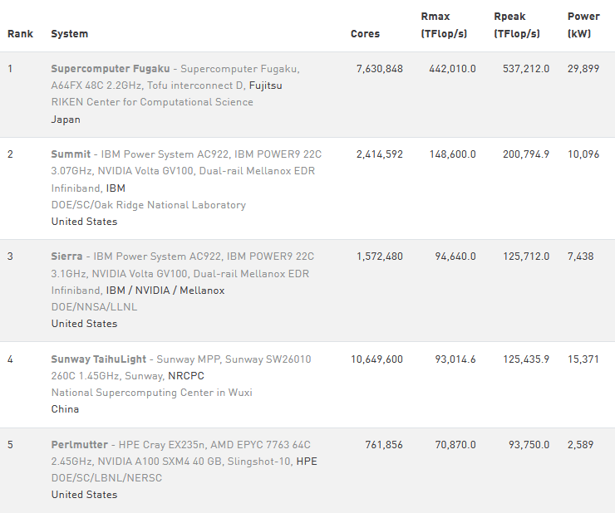
Лидеры мирового рейтинга Топ-500

Slide 4
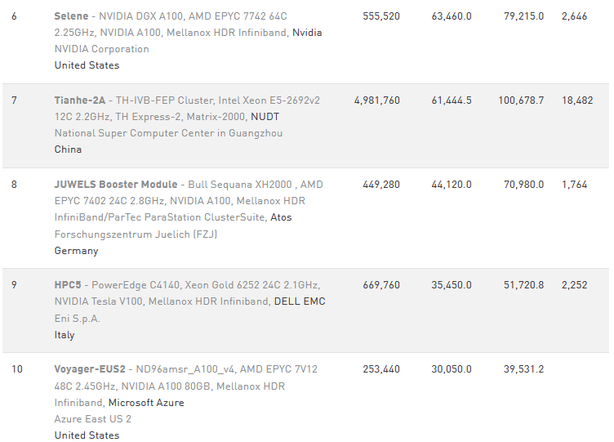
Лидеры мирового рейтинга Топ-500

Slide 5
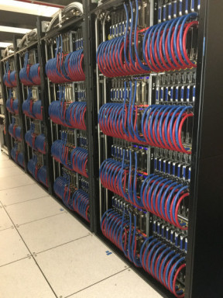
5 место Perlmutter
DOE/SC/LBNL/NERSC
USA (06/2019 first mention – 5 place)

Slide 6
5 место
Perlmutter
Пиковая производительность — 93,750 PFlop/s
Реальная производительность — 70,870 PFlop/s
Эффективность — 60,6 %
число ядер : 448,448
узлы : Intel Xeon Platinum 8280 28C 2.7GHz
сеть : Mellanox InfiniBand HDR
ОС : CentOS Linux 7
Оперативная память — 365,056 GB

Slide 7
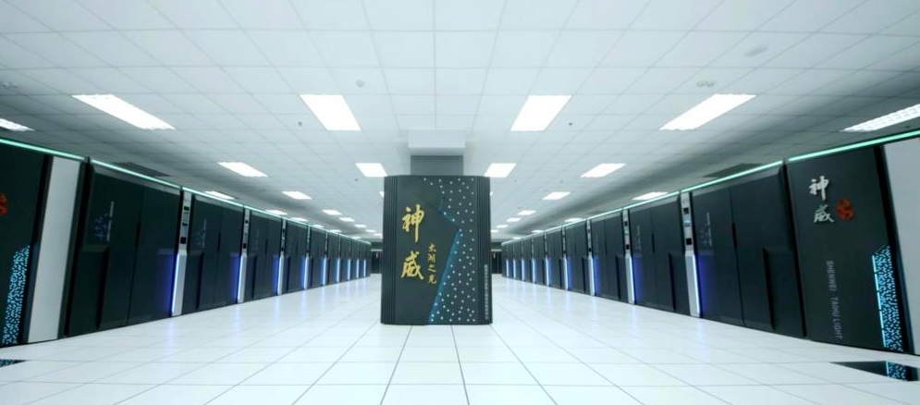
4 место Sunway TaihuLight
National Supercomputing Center in Wuxi
China (2016)
1st place 06/2016-11/2017

Slide 8
4 место
Sunway TaihuLight
Пиковая производительность — 125,436 PFlop/s
Реальная производительность — 93,014.6 PFlop/s
Эффективность— 74,15 %
число ядер : 10,649,600
узлы : Sunway SW26010 260C 1.45GHz
сеть : Sunway
ОС : Sunway RaiseOS 2.0.5
Оперативная память — 1,310,720 GB

Slide 9
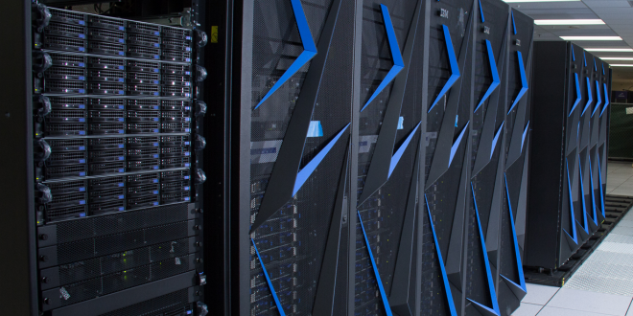
3 место Sierra
Lawrence Livermore National Laboratory USA (2018) 2st place 06/2018 – 11/2019

Slide 10
3 место
Sierra
Пиковая производительность —125,712 PFlop/s
Реальная производительность — 94,640 PFlop/s
Эффективность — 61,03%
число ядер : 4,981,760
узлы : Intel Xeon E5-2692v2 12C 2.2GHz
сеть : TH Express-2
ОС : Kylin Linux
Оперативная память — 2,277,376 GB

Slide 11
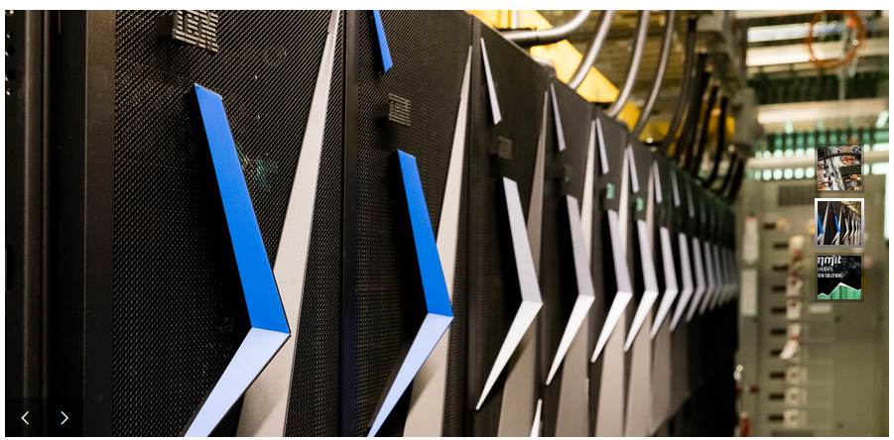
2 место Summit
_x000b_ Oak Ridge National Laboratory USA 1st place 06/2018 – 11/2019

Slide 12
2 место
Sierra
Пиковая производительность — 200,795 PFlop/s
Реальная производительность — 442,010 TFlop/s
Эффективность — 75,28%
число ядер : 1,572,480
узлы : IBM POWER9 22C 3.1GHz
сеть : Dual-rail Mellanox EDR Infiniband
ОС : Red Hat Enterprise Linux
Оперативная память — 1,382,400 GB

Slide 13
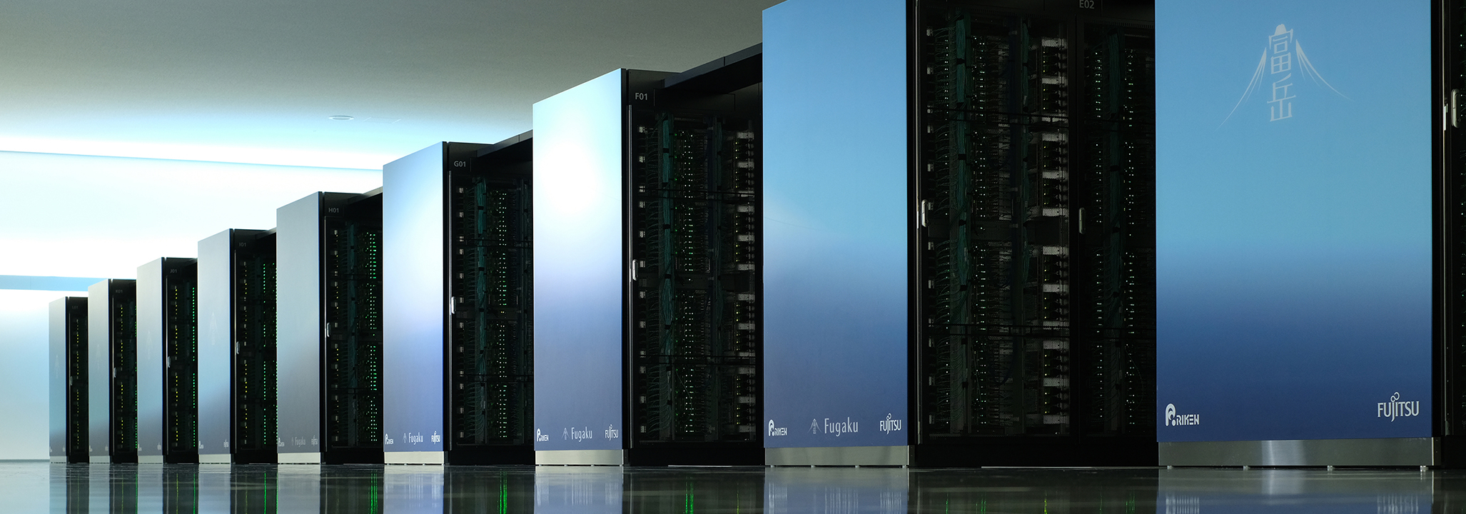
1 место Supercomputer Fugaku
RIKEN Center for Computational Science
Japan
1st place 06/2020 – 11/2021

Slide 14

1 место
Summit
Пиковая производительность — 537,212 PFlop/s
Реальная производительность — 442,010 PFlop/s
Эффективность — 74%
число ядер: 2,414,592
узлы : IBM POWER9 22C 3.07GHz
сеть : Dual-rail Mellanox EDR Infiniband
ОС : RHEL 7.4
Оперативная память — 2,801,664 GB

Slide 15
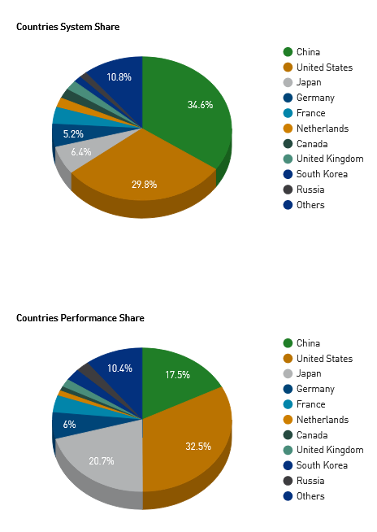
November 2021
June 2021

Slide 16
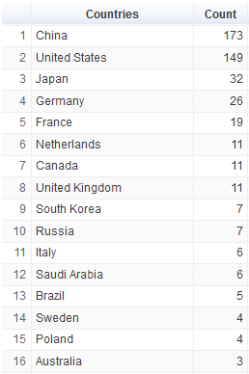
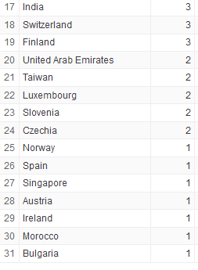
Distribution of
supercomputers in
the TOP500 list
by country
November 2021
June 2021

Slide 17
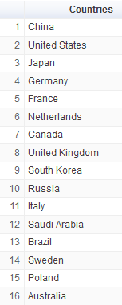
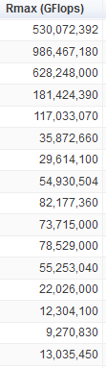
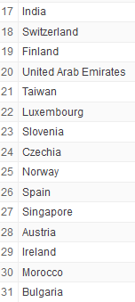

Distribution of
supercomputers in
the TOP500 list
by country
November 2021
June 2021

Slide 18
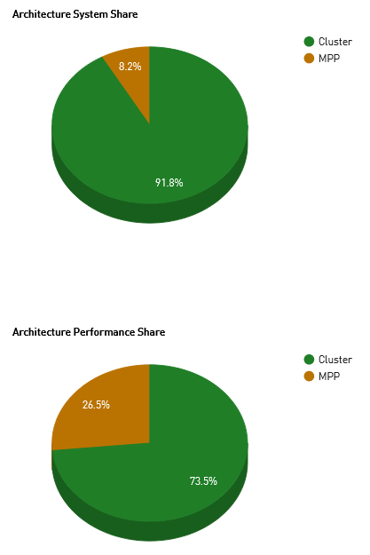

Slide 19
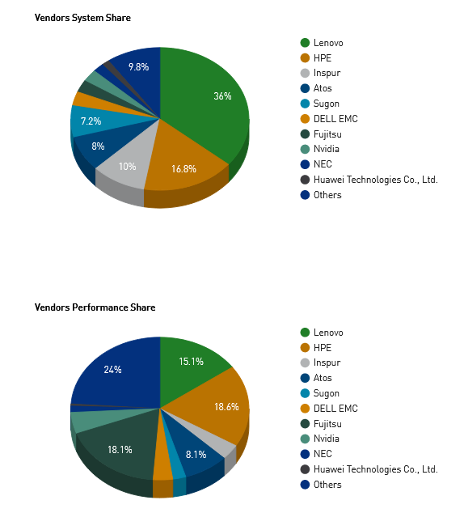

Slide 20
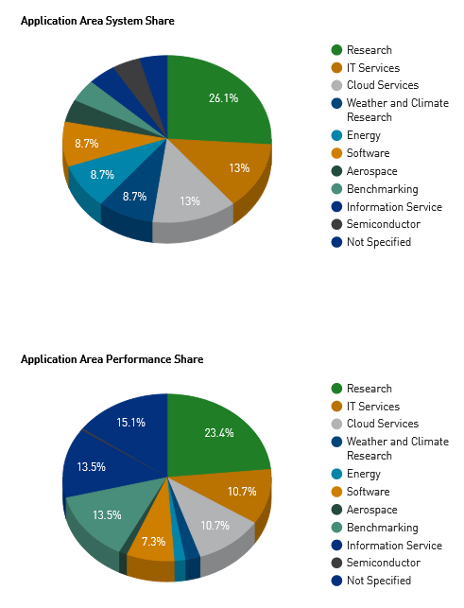
June 2021
November 2021

Slide 21
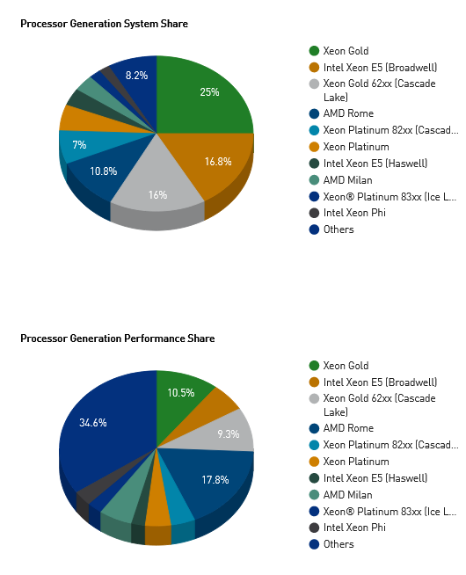
November 2019
June 2019

Slide 22
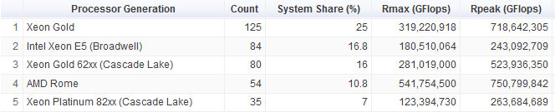
Top five processor generations by system quantity (November 2021)

Slide 23
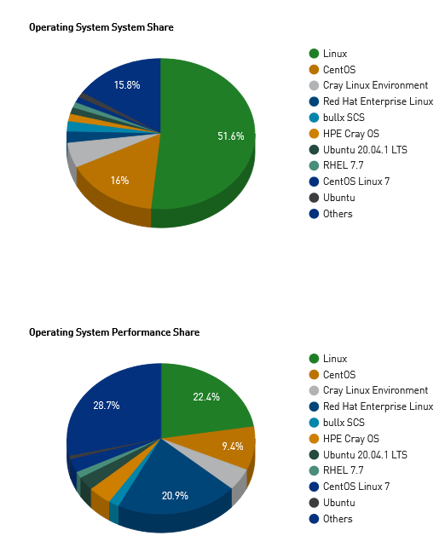
November 2019
June 2019

Slide 24
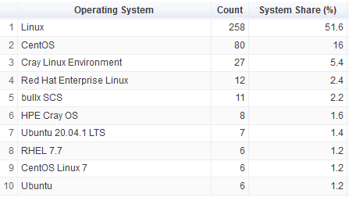
Top five operating systems (November 2019)

Slide 25
